Slide 1
สิทธิและหน้าที่ของผู้ใช้บริการทางการเงิน
การอบรมวิทยากรการเงินประจำหน่วยงาน (Fin. Trainer)
รุ่นที่ 3/65
วันที่ 24-25 พ.ย. 65

Slide 2
ทำไมต้องรู้เรื่องสิทธิและหน้าที่ของผู้ใช้บริการทางการเงิน?
ปัจจุบันผลิตภัณฑ์และการให้บริการทางการเงิน มีความหลากหลายและซับซ้อนมากขึ้น
ความรู้เรื่องสิทธิและหน้าที่
จะช่วยให้เราเข้าใจ ได้ประโยชน์ และ ลดความเสียหายที่อาจเกิดขึ้นจากการใช้บริการ

Slide 3
หัวข้อการนำเสนอ
สิทธิของผู้ใช้บริการทางการเงิน
หน้าที่ของผู้ใช้บริการทางการเงิน
เรียนรู้จากเรื่องร้องเรียน
1
2
3

Slide 4
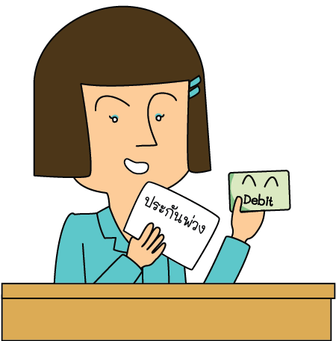
สิทธิขั้นพื้นฐานที่ควรได้รับการปฏิบัติจากสถาบันการเงิน
1
2
สิทธิที่จะได้รับข้อมูลที่ถูกต้องและ
สิทธิที่จะปฏิเสธหากถูกเสนอขายผลิตภัณฑ์
สิทธิที่จะเลือกใช้ผลิตภัณฑ์และบริการได้อย่างอิสระ
3
4
สิทธิที่จะได้รับการพิจารณาค่าชดเชยหากเกิดความเสียหาย
สิทธิที่จะร้องเรียนเพื่อความเป็นธรรม

Slide 5
1. สิทธิที่จะได้รับข้อมูลที่ถูกต้องและสิทธิที่จะปฏิเสธหากถูกเสนอขายผลิตภัณฑ์
เจ้าหน้าที่ต้องอธิบายข้อมูลผลิตภัณฑ์การเงินและเงื่อนไขต่าง ๆ อย่างถูกต้องครบถ้วน เพียงพอต่อการตัดสินใจ และไม่บิดเบือนข้อเท็จจริง
กรณีเสนอขายผลิตภัณฑ์หลักของผู้ให้บริการกับผลิตภัณฑ์อื่น เจ้าหน้าที่ต้องอธิบายรายละเอียดของผลิตภัณฑ์ทั้งสองแยกกันชัดเจน เพื่อให้ลูกค้าไม่สับสนและเกิดความเข้าใจผิดในการตัดสินใจใช้ผลิตภัณฑ์
หากเจ้าหน้าที่เสนอขายผลิตภัณฑ์ผ่านทางโทรศัพท์ อีเมล หรือ SMS ต้องแจ้งให้ลูกค้าทราบว่ามีสิทธิ์เลือกไม่รับการติดต่อเพื่อการขาย หากไม่สนใจ
หมายเหตุ: ผลิตภัณฑ์ทางการเงินในที่นี้รวมถึงการให้บริการทางการเงิน การขายผลิตภัณฑ์ด้านหลักทรัพย์ และด้านประกันภัยด้วย

Slide 6
2. สิทธิที่จะเลือกใช้ผลิตภัณฑ์และบริการได้อย่างอิสระ
สิ่งที่พบ
ขอทำบัตรเดบิต แต่พนักงานให้ทำแบบพ่วงประกันภัยด้วย
ความจริง
เรามีสิทธิเลือกทำบัตรแบบมีประกันภัยหรือไม่มีประกันภัยก็ได้
กรณียกเว้น!!!
ผู้ให้บริการมีสิทธิกำหนดให้ลูกค้าซื้อผลิตภัณฑ์พ่วงได้ หากผลิตภัณฑ์พ่วงนั้นมีวัตถุประสงค์ เพื่อป้องกันความเสี่ยงสำหรับผลิตภัณฑ์หลัก เช่น
ขายประกันอัคคีภัยร่วมกับสินเชื่อเพื่อที่อยู่อาศัย
ขายประกันภัยรถยนต์ร่วมกับการเช่าซื้อรถยนต์
แต่....ผู้ให้บริการต้องชี้แจงรายละเอียดให้ลูกค้าทราบและลูกค้าต้องมีสิทธิที่จะเลือกทำประกันภัยกับบริษัทใดก็ได้
ประกันภัยรถยนต์

Slide 7
รู้หรือไม่ ???
ประกันวินาศภัย
ประกันชีวิตคุ้มครองวงเงินสินเชื่อเพื่อที่อยู่อาศัย (MRTA)
จำเป็น หรือ ไม่จำเป็น ???
จำเป็น หรือ ไม่จำเป็น ???
ผู้ให้บริการกำหนดให้ลูกค้าต้องทำประกันวินาศภัยเพื่อคุ้มครองหลักประกัน โดยลูกค้ามีสิทธิเลือกทำประกันกับบริษัทใดก็ได้
ผู้ให้บริการห้ามกำหนดให้ลูกค้าต้องทำประกันชีวิต แต่หากลูกค้า เลือกที่จะทำ ลูกค้ามีสิทธิเลือกทำประกันกับบริษัทประกันชีวิตใดก็ได้

Slide 8
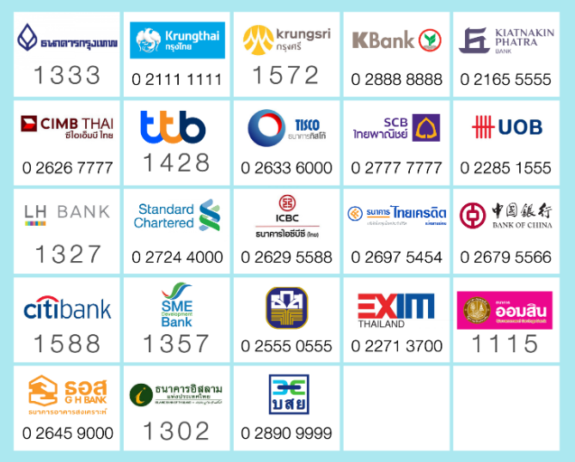
3. สิทธิที่จะร้องเรียนเพื่อความเป็นธรรม
ร้องเรียนผ่าน call center
พฤติกรรมอย่างไร…ที่ไม่เป็นธรรม
ได้รับข้อมูลไม่ถูกต้อง ไม่ครบถ้วน ​ก่อให้เกิดการเข้าใจผิด
พบการคิดดอกเบี้ย ค่าธรรมเนียม ค่าปรับ​ไม่ถูกต้อง​
พบพฤติกรรมของพนักงาน​ที่เป็นการเอาเปรียบลูกค้า
พบปัญหาเกี่ยวกับการใช้ผลิตภัณฑ์ทางการเงิน
หมายเหตุ: สถาบันการเงินต้องแจ้งความคืบหน้าในการดำเนินการให้ผู้ร้องเรียนทราบเป็นระยะ
หากติดต่อแล้ว...ไม่ได้รับการปฏิบัติอย่างเหมาะสม สามารถขอรับคำปรึกษาหรือร้องเรียนได้ที่ www.1213.or.th หรือ

Slide 9
4. สิทธิที่จะได้รับการพิจารณาค่าชดเชยหากเกิดความเสียหาย
หากพบว่าปัญหาจากการใช้บริการที่เกิดขึ้น...เกิดจากความผิดพลาดของ
สถาบันการเงิน
เจ้าหน้าที่ของสถาบันการเงิน
ที่จงใจหรือประมาทเลินเล่อจนทำให้เกิดความเสียหาย
ผู้ใช้บริการมีสิทธิที่จะได้รับค่าชดเชยความเสียหายนั้น
ติดต่อหน่วยงานที่กำกับดูแลได้ที่ ...
ศคง. 1213
บริการของสถาบันการเงิน บริษัทบัตรเครดิตและสินเชื่อส่วนบุคคลภายใต้การกำกับ
ก.ล.ต. 1207
บริการของ บล. บลจ. เช่น หุ้น กองทุนรวม สัญญาซื้อขายล่วงหน้า
คปภ. 1186
บริการของบริษัทประกันชีวิต และบริษัทประกันวินาศภัย
สศค. 1359
การเงินนอกระบบ เช่น แชร์ลูกโซ่ หนี้นอกระบบ
สคบ. 1166
สินค้าและบริการทั่วไป เช่น การโฆษณาเกินจริง การไม่ปฏิบัติตามสัญญา

Slide 10
หัวข้อการนำเสนอ
สิทธิของผู้ใช้บริการทางการเงิน
หน้าที่ของผู้ใช้บริการทางการเงิน
เรียนรู้จากเรื่องร้องเรียน
1
2
3

Slide 11
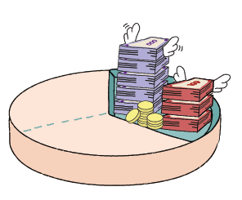
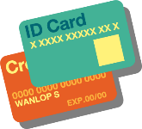
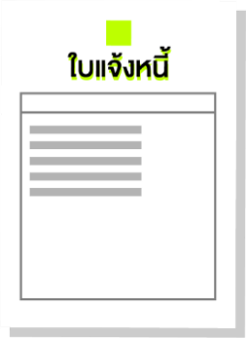
หน้าที่ของผู้ใช้บริการทางการเงิน
1
2
3
ติดตามข้อมูลข่าวสารทางการเงิน
อย่างสม่ำเสมอ
ทำความเข้าใจรายละเอียด
และเปรียบเทียบข้อมูลก่อนใช้บริการ
วางแผนการเงิน
4
5
ตรวจทานความถูกต้อง ของธุรกรรมทางการเงินทุกครั้ง
เมื่อเป็นหนี้ต้องชำระ

Slide 12
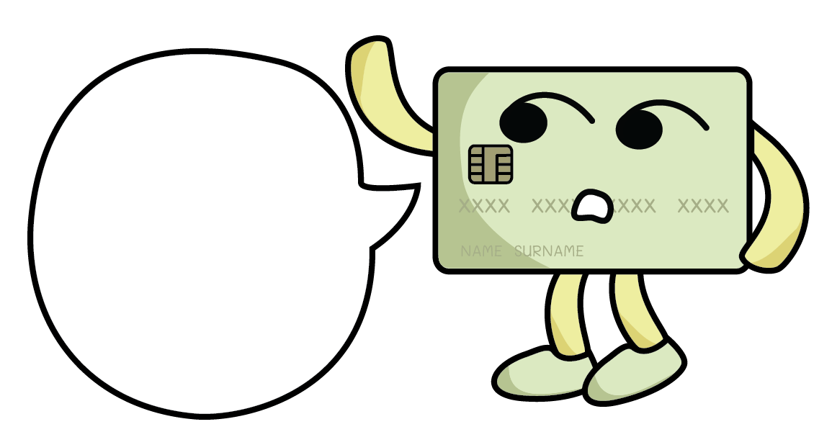
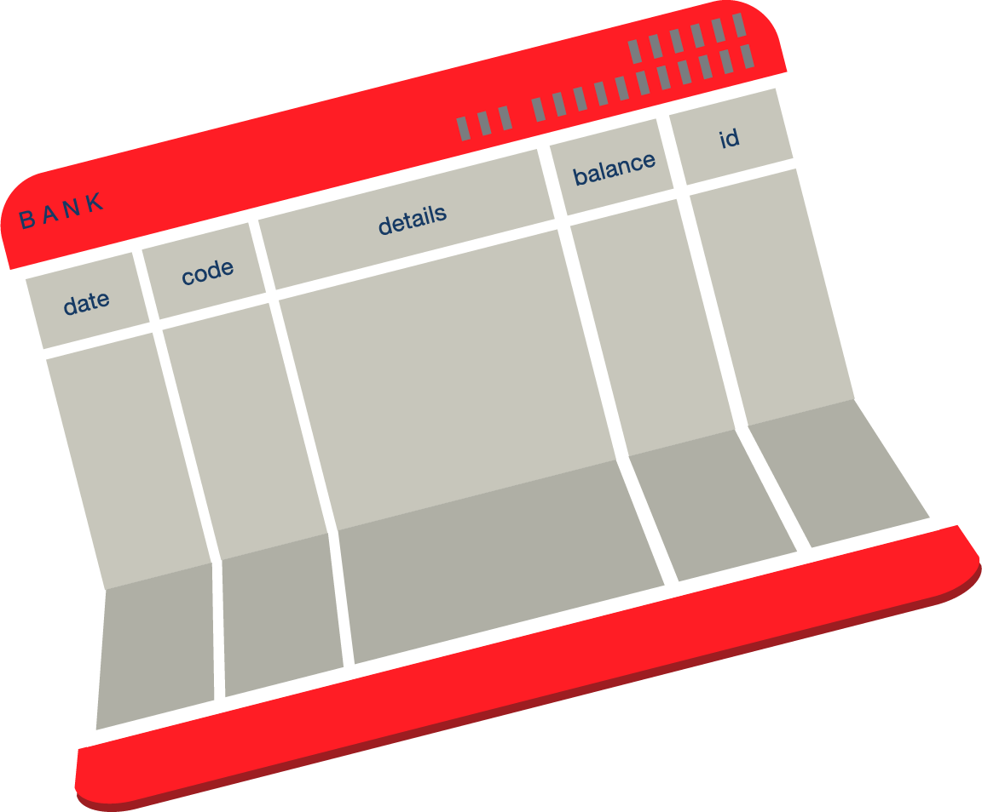
ทำความเข้าใจรายละเอียดและเปรียบเทียบข้อมูลก่อนใช้บริการ
Fact Sheet เป็นเอกสารแสดงข้อมูลเกี่ยวกับผลิตภัณฑ์หรือบริการทางการเงิน ที่เราควรรู้ก่อนตัดสินใจเลือกใช้บริการให้ตรงกับความต้องการ
Fact Sheet มีข้อมูลอะไรบ้าง
• วงเงิน YY,YYY บาท
• ดอกเบี้ย xx% ต่อปี
เมื่อชำระคืนบางส่วน
ลักษณะสำคัญของผลิตภัณฑ์ทางการเงิน
ค่าบริการ/ค่าธรรมเนียม
เงื่อนไขและข้อกำหนด ที่ควรทราบ

Slide 13
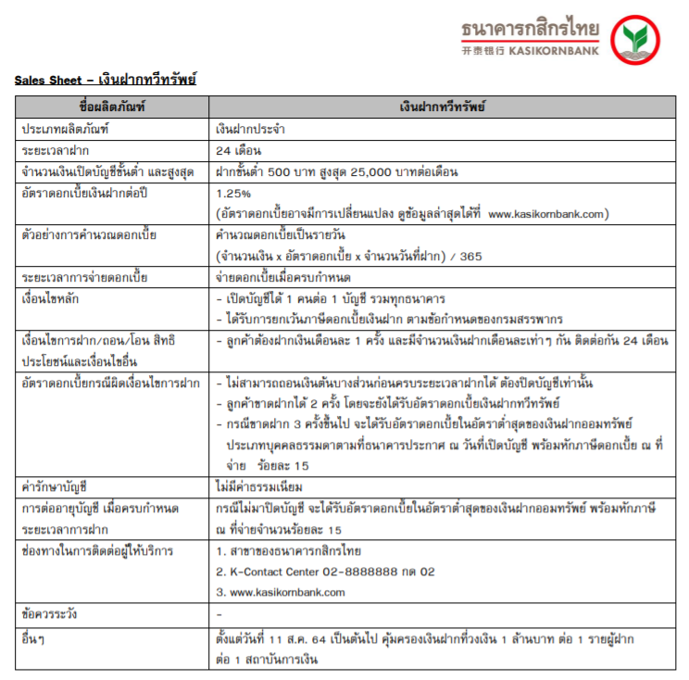
ตัวอย่าง Fact Sheet
ที่มา : ตัวอย่าง factsheet จาก KBANK

Slide 14
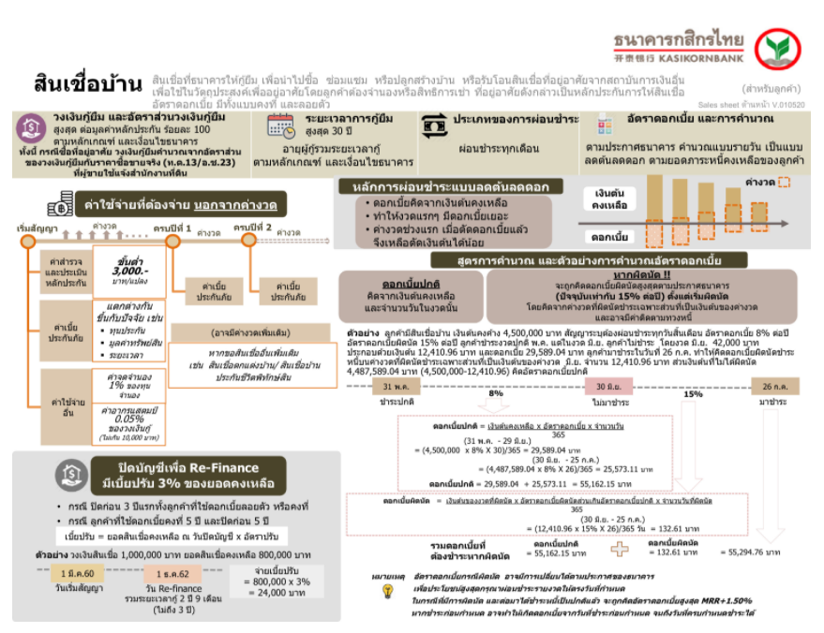
ตัวอย่าง Fact Sheet
ค่าใช้จ่ายอื่นนอกเหนือจากค่างวด มีอะไรบ้าง
คิดดอกเบี้ยตามงวดปกติ และเมื่อผิดนัดชำระหนี้อย่างไร
ปิดบัญชีเพื่อ re-finance คิดเบี้ยปรับอย่างไร
ที่มา : ตัวอย่าง factsheet จาก KBANK

Slide 15
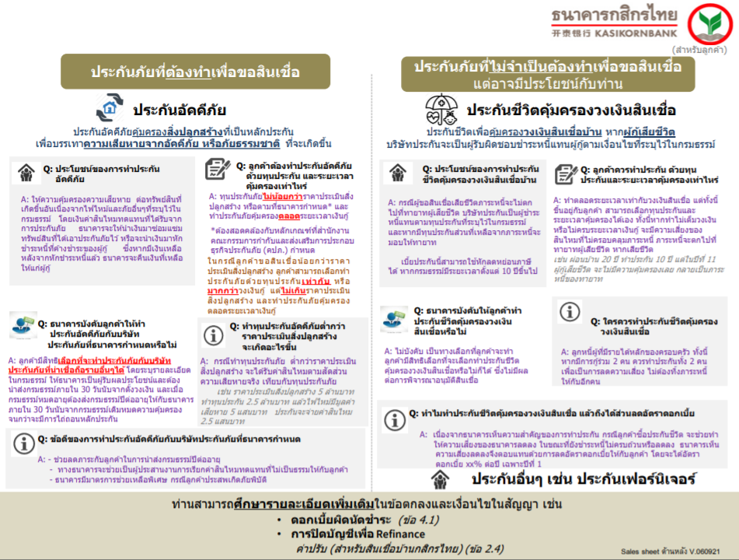
ตัวอย่าง Fact Sheet
คำเตือน
หากยังไม่เข้าใจในผลิตภัณฑ์ บริการ หรือเอกสารที่ต้องลงนาม
โปรดสอบถามกับเจ้าหน้าที่ก่อน ... อย่ารีบลงนามเด็ดขาด!!!
15
ที่มา : ตัวอย่าง factsheet จาก KBANK

Slide 16
หัวข้อการนำเสนอ
สิทธิของผู้ใช้บริการทางการเงิน
หน้าที่ของผู้ใช้บริการทางการเงิน
เรียนรู้จากเรื่องร้องเรียน
1
2
3

Slide 17
เรียนรู้จากเรื่องร้องเรียน (1)
“สถาบันการเงินมีสิทธิ์เรียกเก็บค่ารักษาบัญชีหรือไม่ แล้วเราจะทำอย่างไร ถ้าไม่อยากถูกเรียกเก็บค่ารักษาบัญชี”
ค่าธรรมเนียม
สถาบันการเงินสามารถเรียกเก็บค่ารักษาบัญชีได้เท่าที่จำเป็น ตามเงื่อนไขที่ต้องเปิดเผยให้ผู้ใช้บริการทราบ หากไม่อยากถูก เรียกเก็บค่ารักษาบัญชีดังกล่าว เราสามารถทำได้โดยปฏิบัติตามเงื่อนไข ของแต่ละสถาบันการเงิน เช่น มียอดคงเหลือในบัญชีตามที่กำหนด หรือมีการเดินบัญชีอย่างสม่ำเสมอ

Slide 18
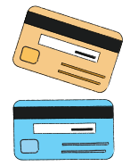
เรียนรู้จากเรื่องร้องเรียน (2)
“อยู่ดี ๆ ธนาคารก็ส่งบัตรกดเงินสดมาให้ ทั้ง ๆ ที่ไม่เคยสมัคร หรือกรณีมีบัตรอยู่แล้ว มาเปลี่ยนแปลงค่าธรรมเนียมเฉยเลย ทำแบบนี้ได้ด้วยหรือ?”
ธนาคารจะออกบัตรกดเงินสดหรือบัตรเครดิตให้ได้
ก็ต่อเมื่อเราสมัครใช้บริการเท่านั้น หรือ หากเรามีบัตรอยู่แล้ว แต่โดนเปลี่ยนแปลงเงื่อนไขการให้บริการ เช่น เปลี่ยนแปลงค่าธรรมเนียม วงเงิน หรือ ขอส่งบิลเรียกเก็บ มาทาง e-mail แทนกระดาษ ธนาคารจะต้องแจ้งให้เราทราบหรือขอความยินยอม จากเราก่อน (แล้วแต่กรณี) มิเช่นนั้น เรามีสิทธิที่จะร้องเรียนได้

Slide 19
เรียนรู้จากเรื่องร้องเรียน (3)
“อยากยกเลิกบัตรเครดิต แต่ก็เพิ่งจ่ายค่าธรรมเนียมรายปีไปไม่นาน อย่างนี้จะได้เงินค่าธรรมเนียมคืนหรือไม่”
เราสามารถยกเลิกบัตรเครดิตเมื่อใดก็ได้ โดยติดต่อธนาคารผู้ออกบัตรและมีสิทธิได้รับเงินค่าธรรมเนียมที่ได้ชำระไปแล้วคืน โดยจะคำนวณคืนตามส่วนของระยะเวลาที่ยังไม่ได้ใช้บริการ

Slide 20
เรียนรู้จากเรื่องร้องเรียน (4)
“ธนาคารชอบโทรมาเสนอขายผลิตภัณฑ์ ไม่อยากรับสายแล้ว ต้องทำยังไง”
เรามีสิทธิที่จะปฏิเสธ และเจ้าหน้าที่จะต้องแจ้งให้ลูกค้าทราบว่ามีสิทธิเลือกที่จะปฏิเสธการติดต่อจากธนาคารได้อีก โดยธนาคารต้องดำเนินการไม่ให้มีการติดต่อลูกค้าโดยเร็ว เช่น ภายใน 7 วัน

Slide 21
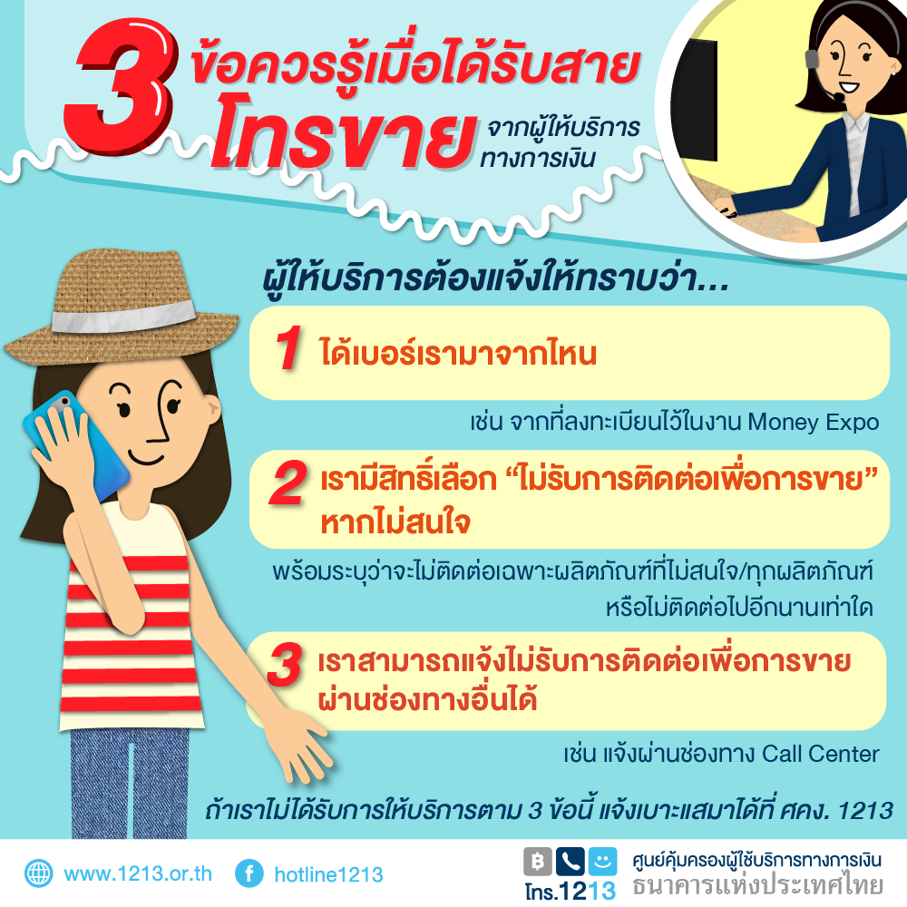
ทำอะไรได้บ้าง เมื่อถูกโทรมาขายผลิตภัณฑ์

Slide 22
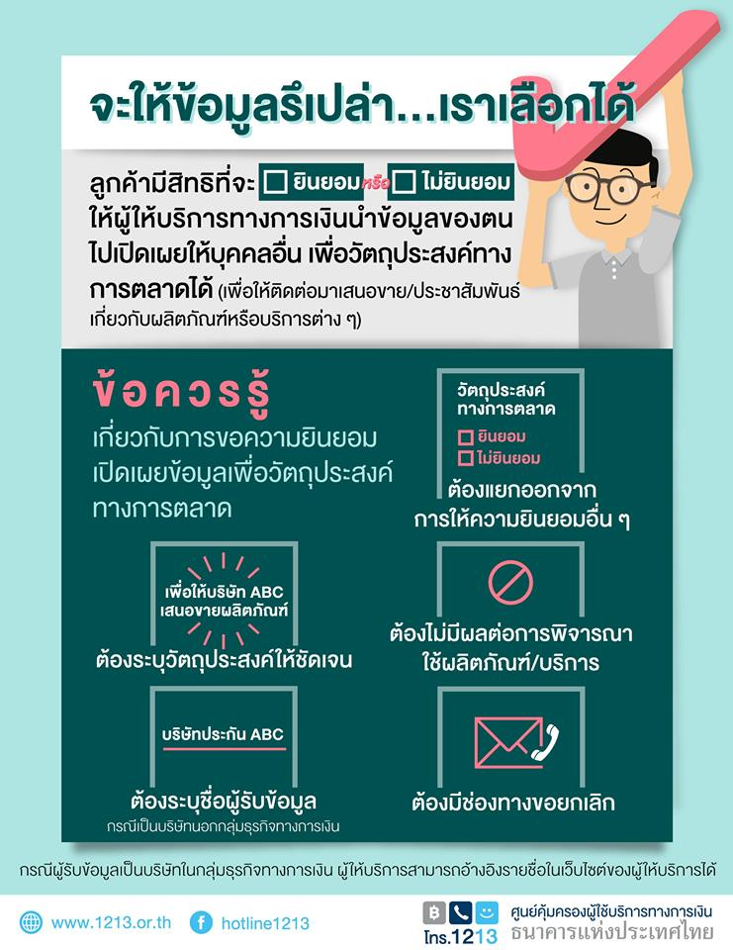
ไม่ให้ความยินยอมเปิดเผยข้อมูลเพื่อวัตถุประสงค์ ทางการตลาด

Slide 23
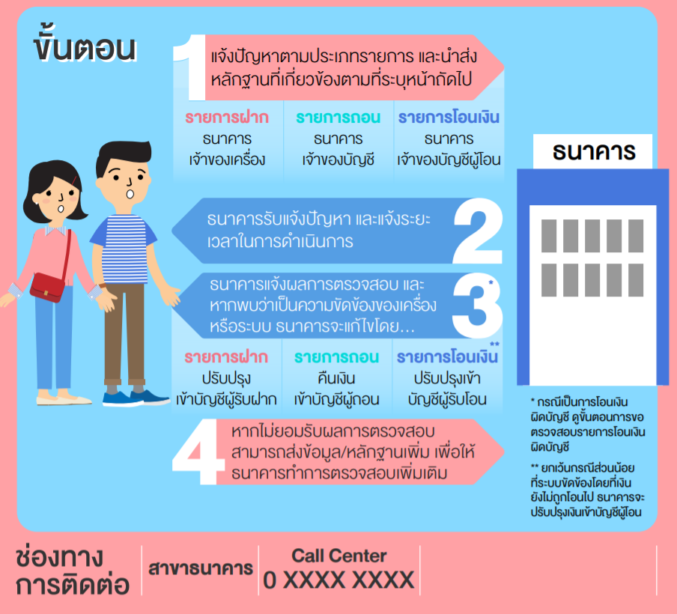
เรียนรู้จากเรื่องร้องเรียน (5)
“ทำไงดี...ฝากไม่เข้า/ถอนไม่ออก/โอนไม่ไป ผ่านช่องทางอิเล็กทรอนิกส์” (ตู้ ATM / Internet Banking และ Mobile Banking)

Slide 24
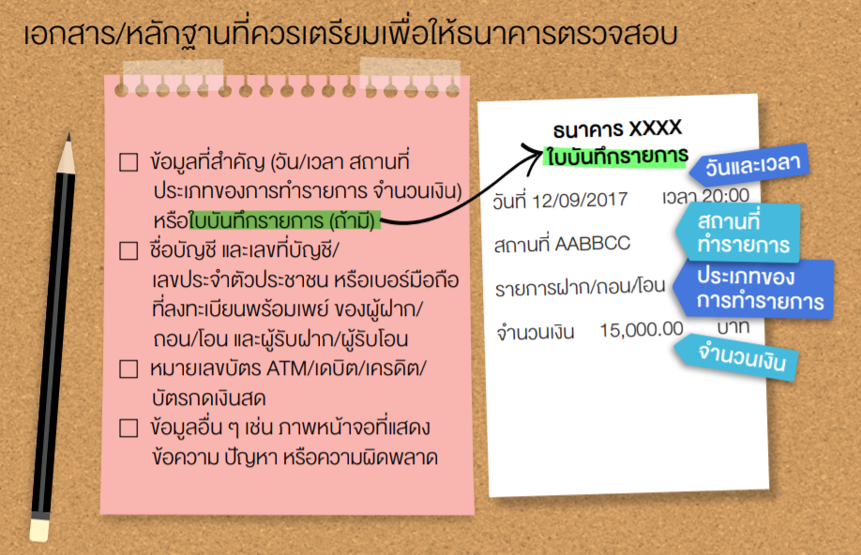
เอกสาร / หลักฐานที่ควรเตรียมเพื่อให้ธนาคารตรวจสอบ

Slide 25
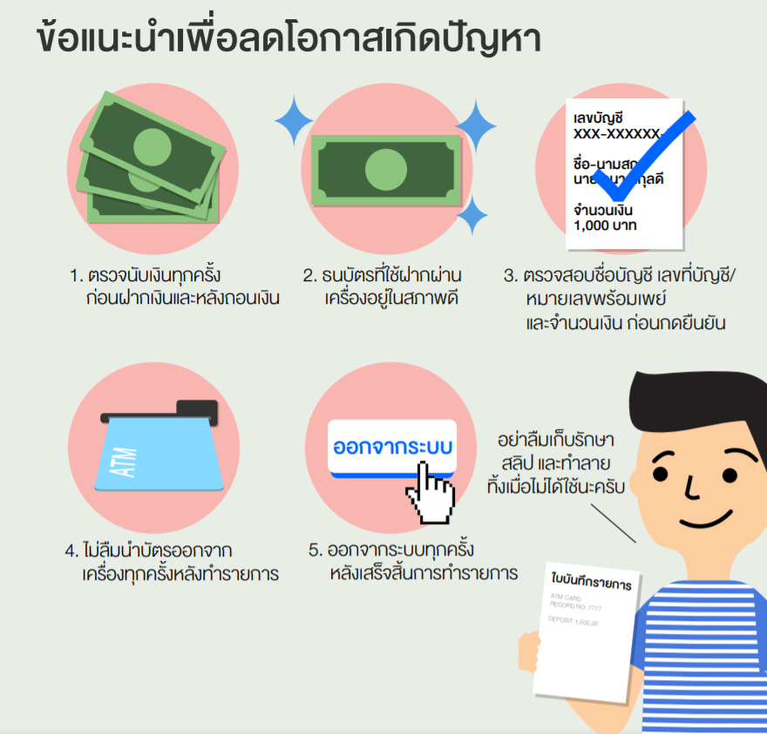
ข้อแนะนำเพื่อลดโอกาสเกิดปัญหา

Slide 26
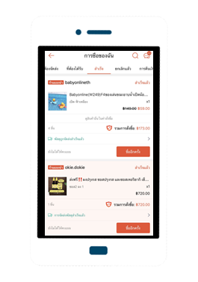
เรียนรู้จากเรื่องร้องเรียน (6)
“โอนเงินไปผิด หรือ มีคนโอนเงินมาผิด ต้องทำยังไง”

Slide 27
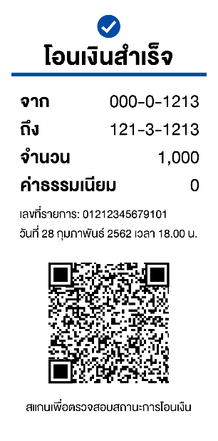
โอนเงินไปผิด ทำยังไง...
อย่าลืม!!! เก็บหลักฐานการโอนทุกครั้ง

Slide 28
มีคนโอนเงินผิดมา ทำยังไง...
อย่า!!! โอนเงินคืนเอง โดยเด็ดขาด

Slide 29
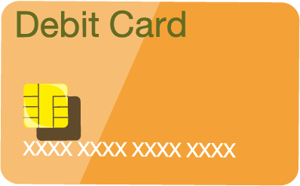
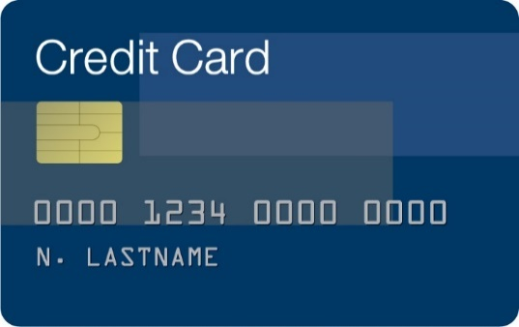
เรียนรู้จากเรื่องร้องเรียน (7)
“บัตรเครดิต / บัตรเดบิตถูกคนอื่นนำไปใช้... ต้องทำยังไง”

Slide 30
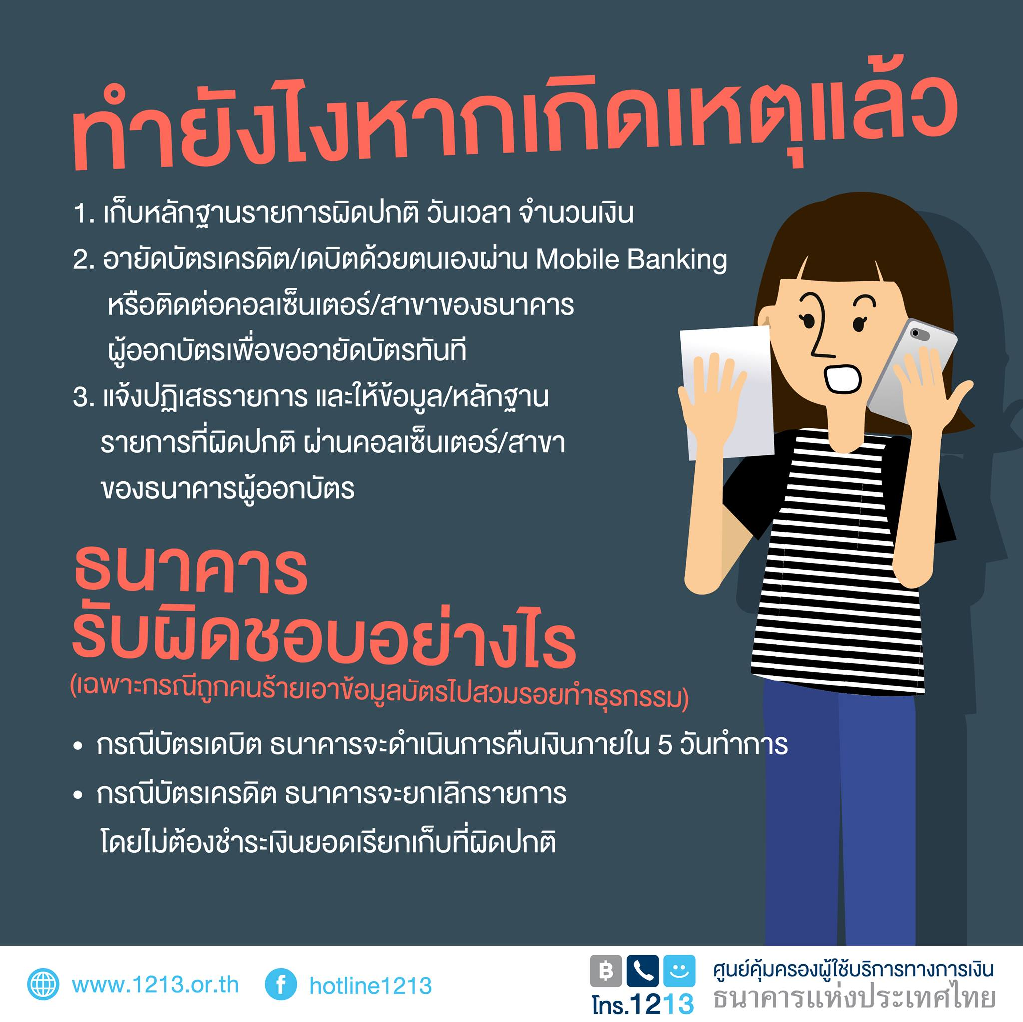
ดำเนินการอายัดบัตร
เก็บหลักฐาน
แจ้งปฏิเสธรายการ + ให้หลักฐานกับธนาคาร

Slide 31
แต่จะดีกว่า ถ้าเราป้องกัน...

Slide 32
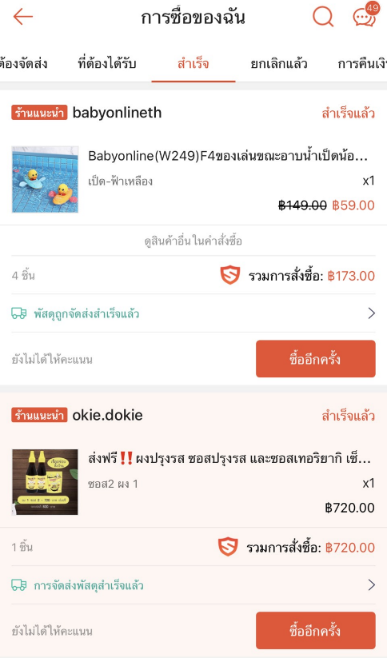
เรียนรู้จากเรื่องร้องเรียน (8)
1 แสน!
“คุณย่าแทบช็อก! หลานสาวเอามือถือไปเล่น กดสั่งของในแอปพลิเคชันรัว ๆ เป็นเงินร่วมแสน”
บางแอปพลิเคชันหรือบางไอเทมในโทรศัพท์มือถืออาจต้องจ่ายเงินซื้อ
โดยซื้อผ่านบัตรเครดิตได้ ดังนั้น ควรตั้งค่าโทรศัพท์มือถือให้ป้อนรหัสผ่านก่อนการสั่งซื้อทุกครั้ง และไม่ควรให้รหัสผ่านกับบุคคคลอื่น
หรือสมัครบริการแจ้งตือนการใช้บัครเครดิต เพื่อจะได้ทราบความเคลื่อนไหวตลอดเวลา

Slide 33
สรุปสาระสำคัญ เรื่อง สิทธิและหน้าที่ของผู้ใช้บริการทางการเงิน
ได้รับข้อมูลผลิตภัณฑ์ทางการเงินที่ครบถ้วน เพียงพอต่อการตัดสินใจ และปฏิเสธการเสนอขายได้
มีอิสระในการเลือกใช้ผลิตภัณฑ์ทางการเงิน ไม่ถูกบังคับ
ก่อนสถาบันการเงินจะนำข้อมูลไปใช้เพื่อการตลาดต้องได้รับความยินยอมจากผู้ใช้บริการก่อน
สามารถร้องเรียนเพื่อความเป็นธรรม และได้รับค่าชดเชยหากเกิดความเสียหาย
วางแผนการเงิน ติดตามข่าวสาร ทำความเข้าใจรายละเอียดก่อนใช้บริการ ตรวจทานความถูกต้องของธุรกรรม และเป็นหนี้ต้องชำระ

Slide 34
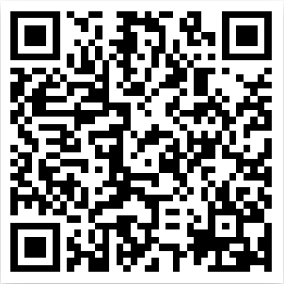
ศึกษาข้อมูลเพิ่มเติมได้ที่
หลักเกณฑ์การบริหารจัดการด้านการให้บริการแก่ลูกค้าอย่างเป็นธรรม (Market Conduct)
วัฒนธรรมองค์กร และบทบาทหน้าที่ของคณะกรรมการและผู้บริหารระดับสูง
การพัฒนาผลิตภัณฑ์และการจัดกลุ่มลูกค้า
การจ่ายค่าตอบแทน
กระบวนการขาย
การสื่อสารและการให้ความรู้แก่พนักงาน
การดูแลข้อมูลของลูกค้า
การแก้ไขปัญหาและจัดการเรื่องร้องเรียน
การควบคุม กำกับ และตรวจสอบ
การปฏิบัติงานและแผนรองรับการปฏิบัติงาน
Link หลักเกณฑ์ฯ >>> https://www.bot.or.th/Thai/FinancialInstitutions/Pages/MarketConductSupervision.aspx

Slide 36
เนื้อหา ข้อมูล และสื่อความรู้ทางการเงินที่จัดทำขึ้นนี้
เป็นลิขสิทธิ์ของธนาคารแห่งประเทศไทย (ธปท.)
โดยมีวัตถุประสงค์เพื่อส่งเสริมความรู้ทางการเงินไปยังวงกว้าง
การนำเนื้อหาหรือสื่อต่าง ๆ ไปใช้งาน โปรดอ้างอิงแหล่งที่มาให้ชัดเจน
ทั้งนี้ ธปท. ไม่อนุญาตให้นำไปจำหน่ายหรือใช้เพื่อการแสวงหาประโยชน์ทางการค้า
กรณีนำเนื้อหาบางส่วนหรือทั้งหมดไปใช้งานเพื่อวัตถุประสงค์อื่น
ต้องได้รับอนุญาตเป็นลายลักษณ์อักษรจาก ธปท.
หากมีข้อสงสัยหรือประเด็นสอบถามเพิ่มเติมสามารถติดต่อได้ที่
อีเมล: FL@bot.or.th

